Slide 1

Analyse des ventes librairie Lapage

Slide 2
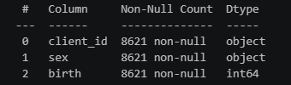
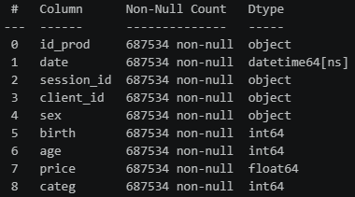
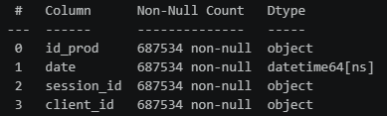

Avec toutes ses informations traité nous allons faire nos observations
Supprimer les doublons
Modifier les valeurs improbable
Regarder si y’a des valeurs manquante

Slide 3
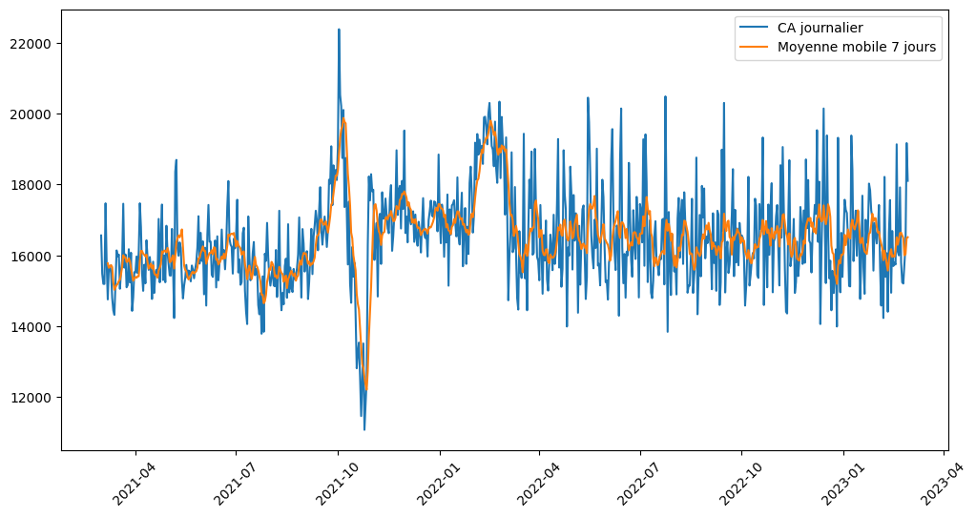



Cela nous permet de comprendre comment évolue le CA
Tendance
Comprendre Monté/Descente
Capitaliser sur ces tendances

Slide 4
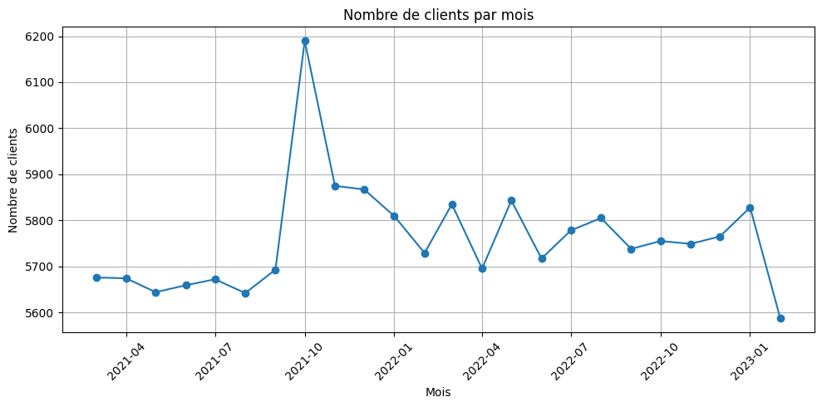
Le nombre de client reste globalement stable
Un pic en Octobre 2021
Une descente en Janvier 2023

Slide 5
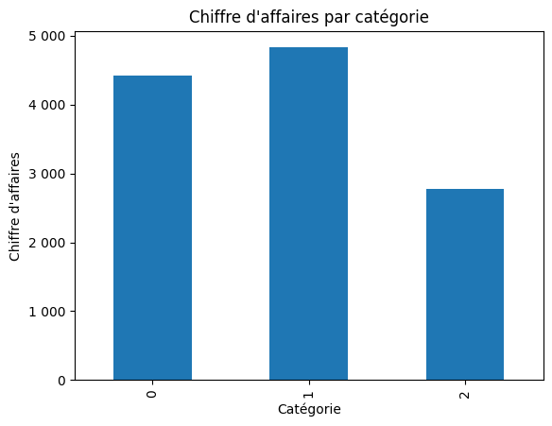
Certaine catégorie de livre engendre plus de CA
1 - Génère le plus de CA
0 - Génère un peu moin que la première catégorie - 8%
2 - Un écart important comparé au 2 autres catégorie -37%

Slide 6
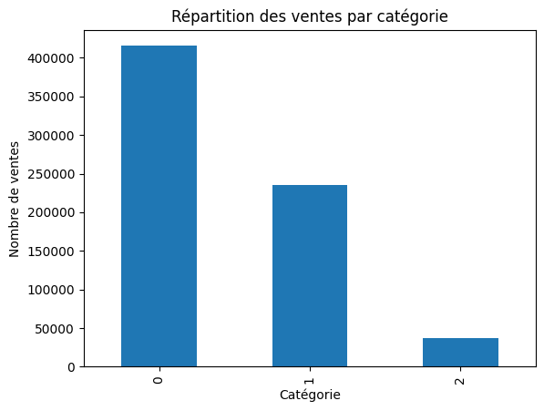
En contraste avec le graphique précèdent le CA ne correspond pas au nombre de vente
0 - Vends beaucoup mais pour un prix bas
1 - Vends moins que la catégorie 0 mais pour un prix plus élevès
2 - Vends très peu mais pour un prix très élevès

Slide 7
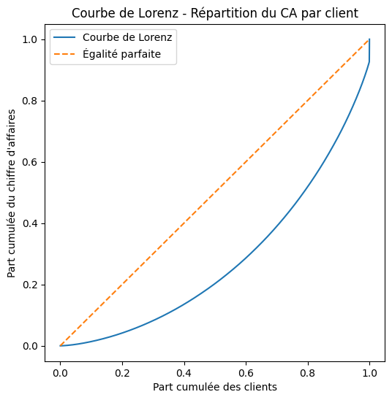
Cette courbe montre que le CA par client n’est pas homogène
50 % de nos clients font 20% du CA
50 % du CA est réalisé par 80 % de nos clients
2
3
Notre CA est concentrés sur certains clients

Slide 8
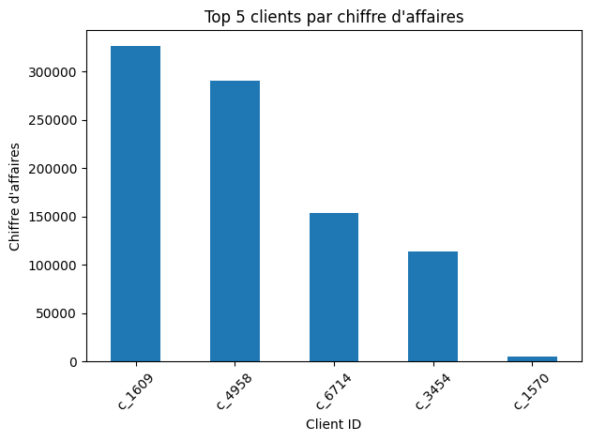
Ces 5 clients réalisent le plus gros chiffres d’affaires
Vente de nos livres à d’autre institue B2B
Business important

Slide 9
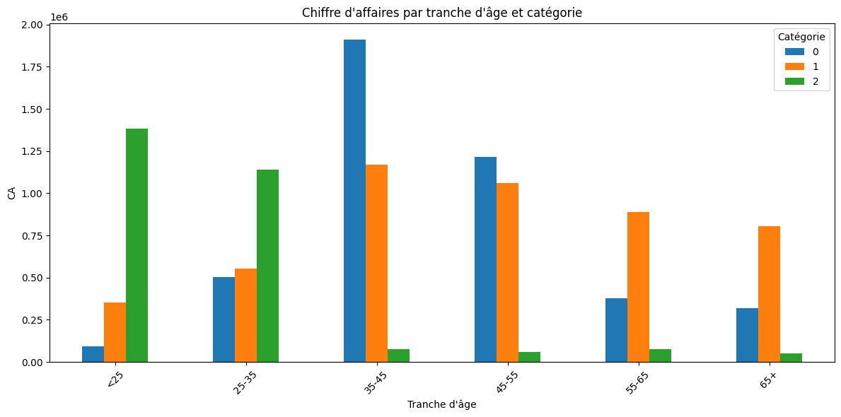
L’achat des livres varient en fonction des âges et des catégories

Slide 10

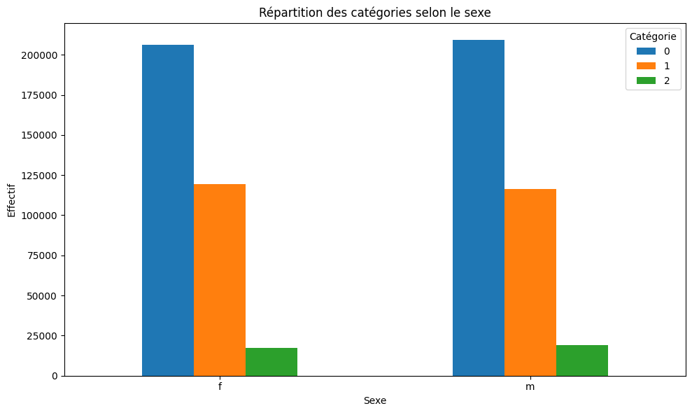
Le genre et la catégorie lu à une corrélation
Chi2
Valeurs P < 0.05 = corrélation
Cramer = 0.015 relation existante mais faible

Slide 11
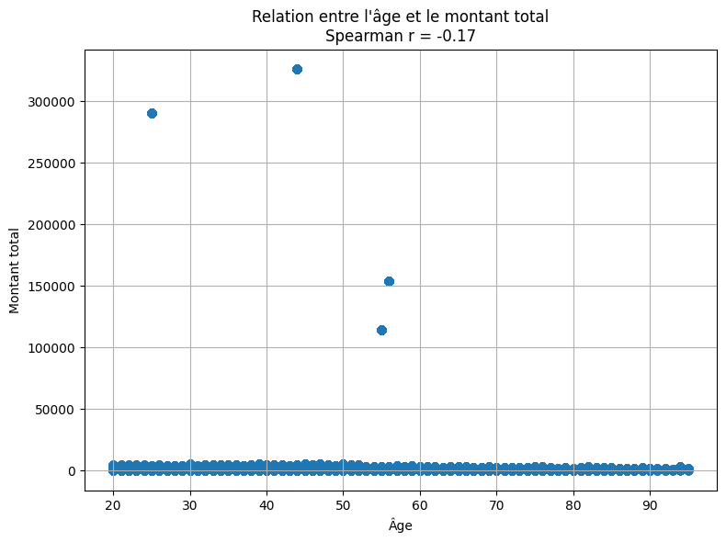
L’âge et la dépense sont corrélé, mais négligable

Slide 12
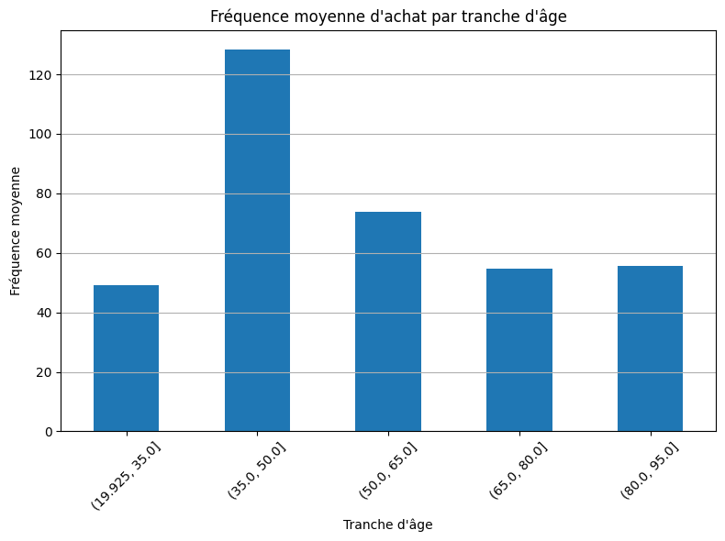

Les personnes âgées ont tendance à acheter plus fréquemment

Slide 13
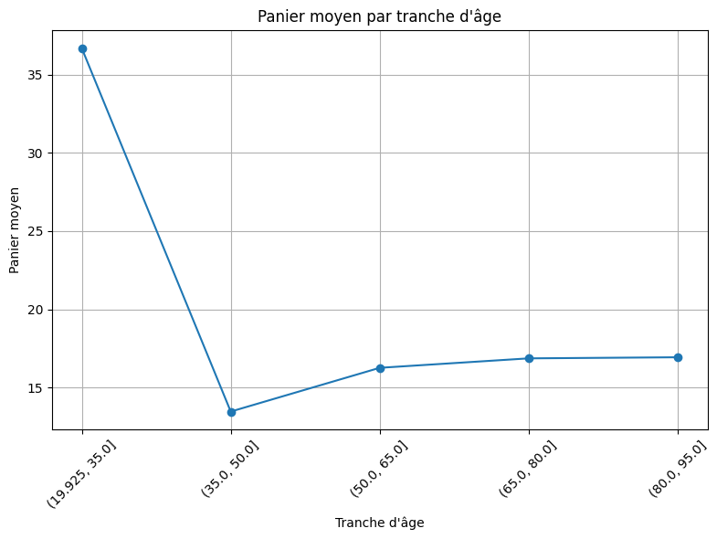

Plus l’âge augmente, moins le panier est élevé

Slide 14
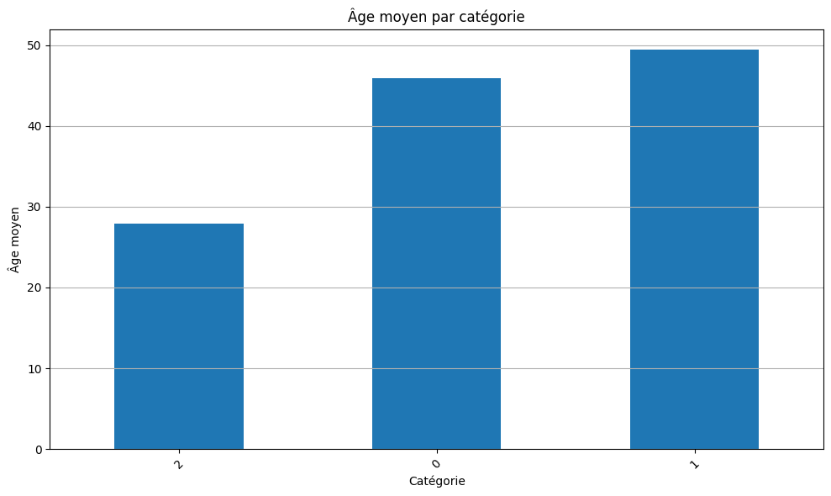

Les catégories d’âge influent sur la catégorie de livre acheté

